Slide 1
第六课
第二单元 第二次工业革命和近代科学文化
工业化国家的社会变化

Slide 2
教学目标
⒈知道人口增加和大众化教育，理解工业革命带来积极方面的影响。
⒉了解由于工业革命，农村人口大量流向城市，加快了城市化的进程。城市化进程中，人们的生活方式发生改变，也带来一系列的后果。
⒊认识西方国家工业化进程中的社会问题，我们要坚持可持续发展战略，保护生态环境。

Slide 3
教学重难点
一、理解工业革命带来积极方面的影响。
二、认识西方国家工业化进程中的社会问题，我们要坚持可持续发展战略，保护生态环境。

Slide 4
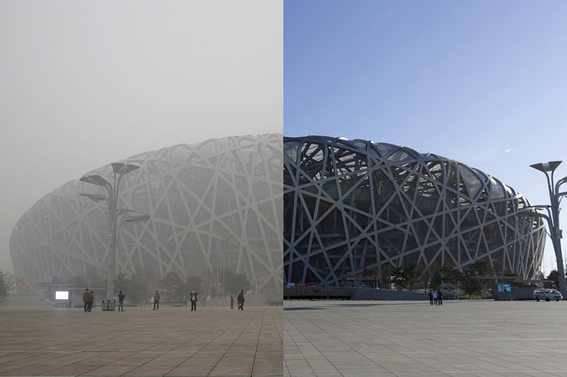
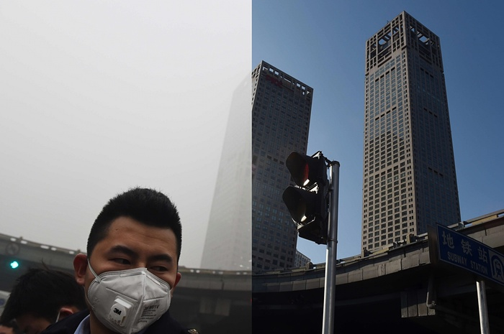
一、情景导入：
雾霾天气对比

Slide 5
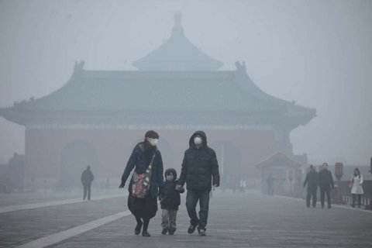
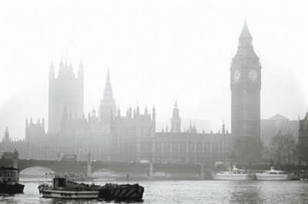
思考：
北京雾霾
伦敦雾都
工业革命带来生产力的巨大飞跃，人们既感受从未有过的欢欣，也体验到很多新的痛苦。工业化国家社会发生了哪些变化？

Slide 6
二、新授：
知识点一：人口增长和大众教育
工业革命极大地推动了生产力的发展，促进了人口的迅速增长。

Slide 7
合作探究一 1、工业革命与人口的关系
1.阅读材料，回答问题
工业革命的发展使社会具备了提倡个人的自由发展和独立生存权利的经济基础，人口增长出现了明显变化。在工业革命时期后的50年人口更是加速增长，几乎增长了一倍。威廉姆斯用“人口爆炸”来形容19世纪英国人口的增长。英国工业革命时期引起死亡的疾病、瘟疫、饥荒、地方性战争有所减少，人口增长至少是出生率和死亡率共同作用的结果。
——摘编自舒小昀著《欧洲的历史与文明》
请回答
工业革命促进人口增长的因素有哪些？

Slide 8
工业革命促进人口增长的因素有：
⒈工业革命促进工农业发展，生活水平提高
⒉医疗卫生条件改善，出生率上升和死亡率下降；
⒊政局稳定。

Slide 9
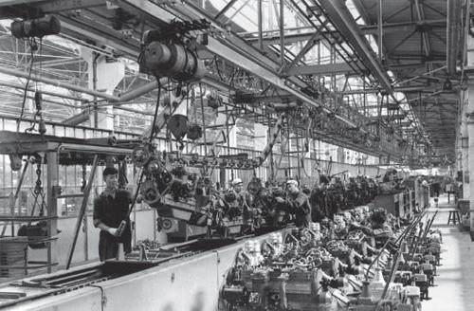
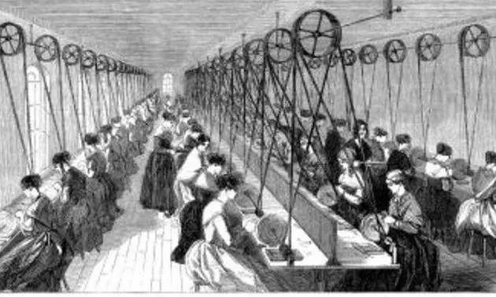
合作探究一 2、工业革命与劳动力结构的关系
工业革命使劳动力结构发生什么变化？

Slide 10
工业革命使劳动力发生的变化：
⒈农业人口减少，从事工业和商业的人数增加
⒉妇女成为工业劳动者。

Slide 11
小结：人口增长和大众教育
19世纪中期以后，为了适应工业化发展的需要，欧洲国家开始推广大众化教育。
法国和德国---最早建立起国家教育体系
中等教育---法国开设政府资助的中等教育
免费义务教育---英国法国对儿童实行免费义务教育
系统教育体系---德国建立由初等学校、中等学校、大学组成
的系统教育体系
作用：教育的普及，提高了欧美各国的大众文化水平，促进了社会发展。

Slide 12
知识点二：城市化
是由农业为主的传统乡村社会向以工业和服务业为主的现代城市社会逐渐转变的历史过程。

Slide 13
合作探究二：工业革命与城市化关系
1.城市化出现了哪些问题？应注意哪些问题？应如何认识工业化和城市化？
问题：随着城市化进程的加快，许多城市人口快速增长，超过了
城市资源和环境承受能力，出现了交通拥堵、环境污染、城市无
序扩张等现象。

Slide 14
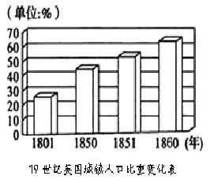
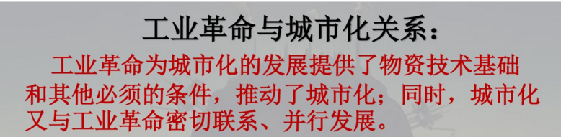
工业革命与城市化

Slide 15
小结：
有益的变化：
社会矛盾激化；环境污染
有害的变化：
人口增加，越来越多的人专门从事工业和商业；教育的普及；城市的发展，人们的生活方式也发生变化

Slide 16
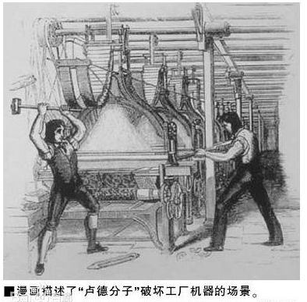
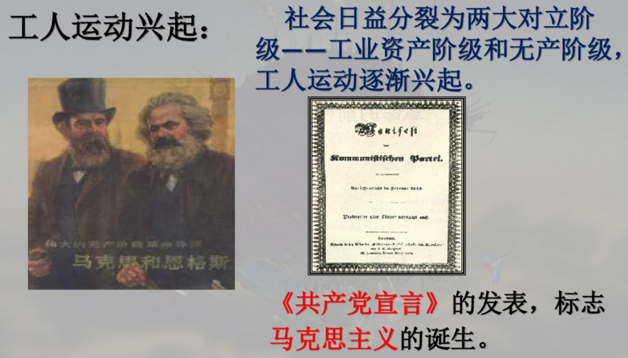
知识点三、环境污染和贫富分化加剧
随着社会矛盾日趋尖锐，工人的反抗斗争日益强烈。
印证前面课文内容。

Slide 17
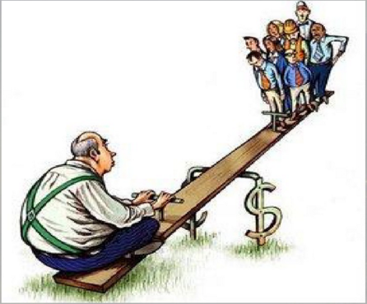
探究三、社会问题
思考：这幅漫画作品反映了什么问题？你认为这一现象出现的原因是什么？
现象：贫富分化
成因：资本家通过对资源的控制和市场垄断，攫取了大部分社会财富。

Slide 18
三、本课小结
工业化国家的社会变化
人口增长
有益的变化
人口方面变化：
越来越多专门从事工业和商业
妇女成为工业劳动者
教育方面的变化：
推广大众化教育
城市化：
城市建设和发展
有害的变化
社会矛盾激化
社会问题：
环境污染

Slide 19
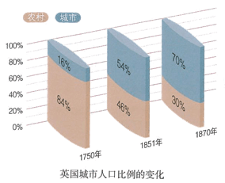
四、巩固练习
1.下图是英国城市人口占总人口比例图，促使在1801-1851年英国
城市人口快速增长的主要原因是（ A ）
A.第二次工业革命的完成 B.殖民扩张和掠夺
C.《权利法案》的颁布 D.工业革命的完成
2.平奇贝克在《女工与工业革命》中提及：工厂“使年轻妇女走出
狭小的‘家’，这种家在场地、光线、空气、思想和同伴方面都非常
有限”，“表现自己在交友和社会活动方面的才干”，“训练她具备自
尊、自立和勇气”。这主要说明工业革命（ C ）
A.促使女性走上企业领导岗位 B.提高女性的生产积极性
C.增强女性融入社会的能力 D.培养女性优良工作习惯

Slide 20

3.为了适应工业化发展的需要，欧洲国家开始推广大众化教育。最
早建立国家教育体系的国家有（ A ）
①法国②德国③印度④美国
A.①② B.①③ C.②③ D.②④
4.随着工业革命的发展和工厂体系的建立，大批的人涌入新的工业
中心。世界各地的城市以极快的速度发展，到1930年，城市人口
已达到415亿，占人类总人口的五分之一。材料强调了工业革命
（ A ）
A.引发了城市化 B.刺激了人口的增长
C.带动了财富的增加 D.加剧了贫富分化
5.根据以下漫画，说明工业革命以来，工业文明给人类社会带来的
问题主要包括（ D ）
①环境污染 ②社会矛盾激化
③交通发达 ④生产力水平高
A.①②③ B.②③④ C.①③④ D.①②

Slide 21
反思：
英国人开始反思空气污染造成的苦果，并催生了世界上第一部空气污染防治法案《清洁空气法》的出台。以后，英国又出台了一系列的空气污染防控法案…… 80年代，交通污染取代工业污染成为伦敦空气质量的首要威胁。为此，政府出台了一系列措施，来抑制交通污染。包括优先发展公共交通网络、抑制私车发展，以及减少汽车尾气排放、整治交通拥堵等。2003年，《英国能源白皮书---我们的能源未来，创建低碳经济》正式提出利用清洁能源技术，大力发展低碳经济。……..经60多年治理….今天的伦敦，已经成为一座“绿色花园式城市”。
——《伦敦雾霾是如何治理的？》
思考：近年来我国北京等华北地区雾霾严重，根据以上材料，我国治理雾霾等环境问题，可以借鉴英国的哪些做法？
出台一系列有效的空气污染防控法案、优先发展公共交通网络、抑制私车发展，以及减少汽车尾气排放、整治交通拥堵、利用清洁能源技术，大力发展低碳经济等。

